Slide 1



Hub de verificação inteligente

Slide 2
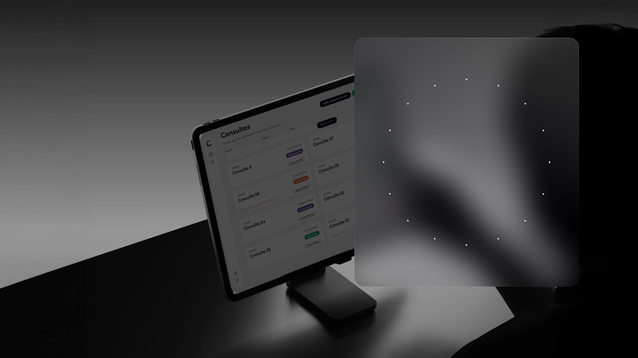
Especialistas
em veriﬁcação inteligente
Especialistas em verificação e antifraude em toda a jornada do cliente.
Veriﬁcação inteligente
Validamos identidades
Autenticamos usuários
Combatemos fraudes

Slide 3










Somos
globais
Marketplaces
Bancos & Fintechs
Mobilidades & Delivery
Mais de 250 clientes em diferentes setores.
Cripto & Pagamentos
Apostas Esportivas
Saúde e Seguros
Presença Global

Slide 4



















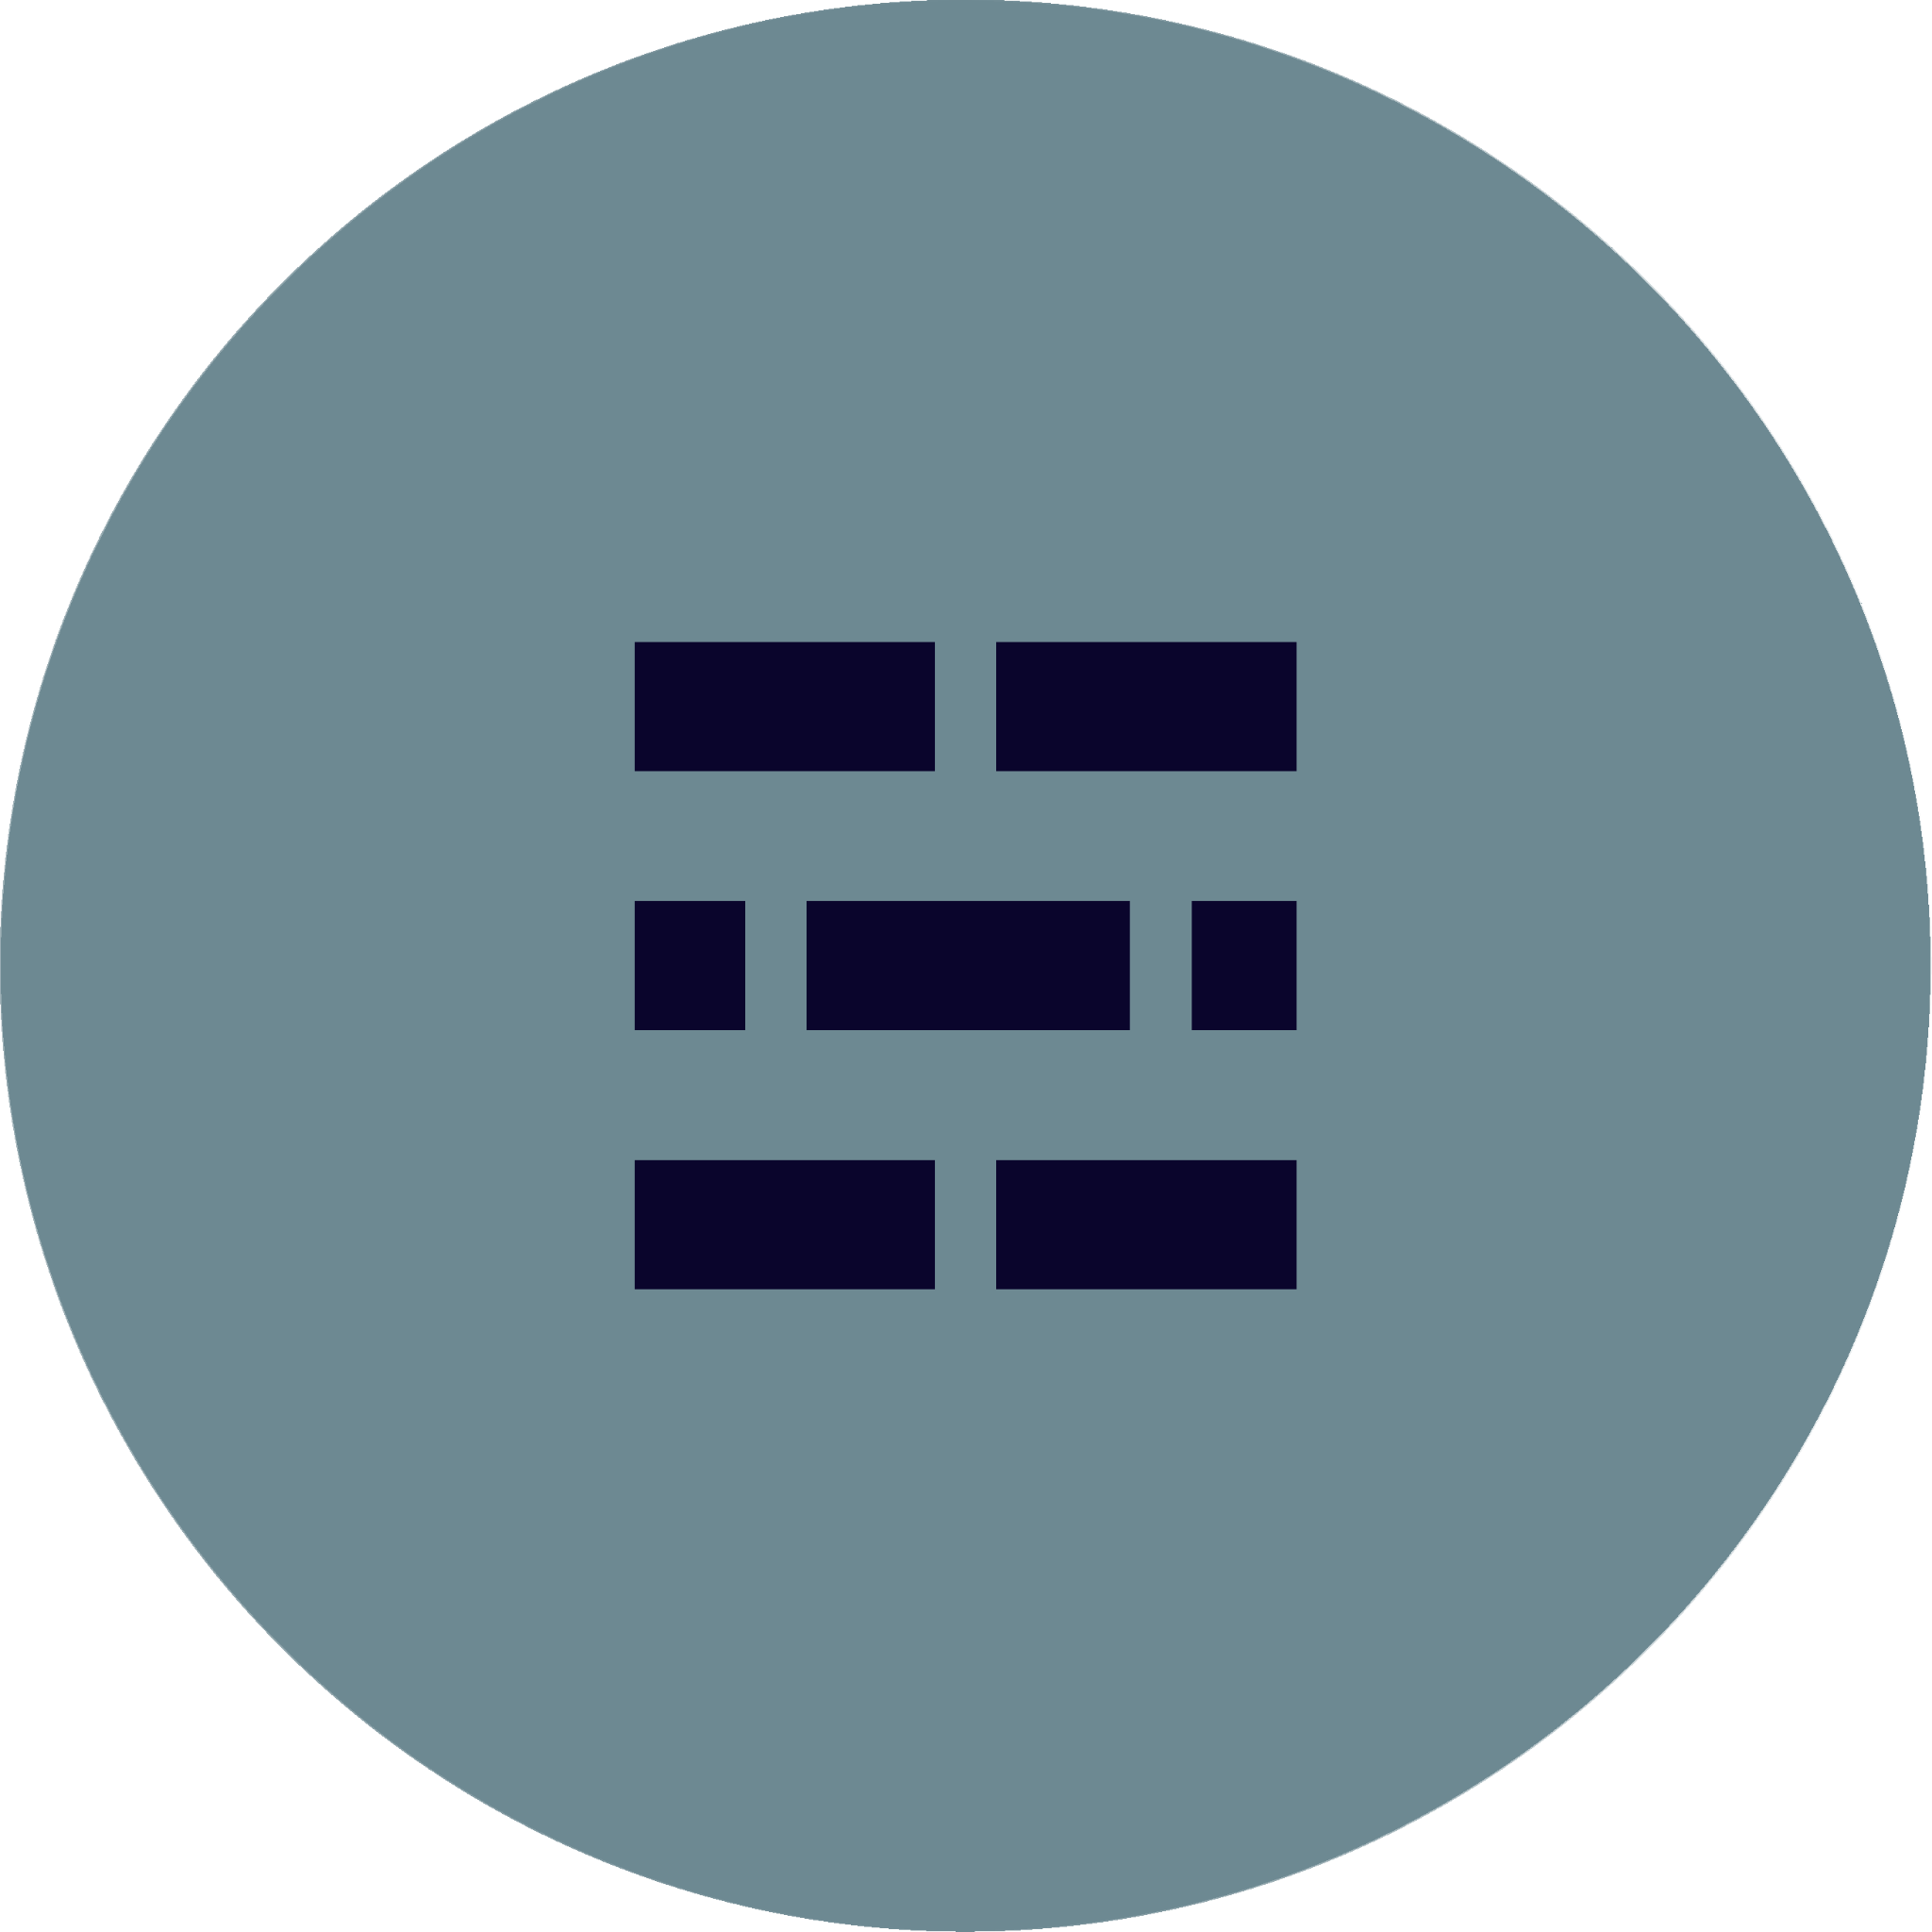










Documentoscopia
Face Authenticator
SMS
Captura de Documento
Verificação de Documento
E-mail
VerifAI Docs
Detector de Documentos
Smart
Authentication
& MFA
Informações financeiras
Doc Less
Face Liveness
Verificação
Biométrica
Formas de Contato
Antecedente Criminal
Detecção de Deepfake
Informações Trabalhistas
Backgroud
Check
Facematch
Face Authenticator 1:1
Ferramentas
no Code
Informações de Motoristas
Informações Judiciais
Detecção de Similaridade
Painel Trust
Biometria Facial 1:N
Informações Básicas
Presença em Mídias e Websites
Onboarding Builder

Slide 5


Respiramos IA no produto.
Mas, por muito tempo, não respirávamos IA no nosso próprio processo de desenvolvimento. Esta é a história de como mudamos isso.

Slide 6




O desafio: ser enxuto e rápido — mas sem quebrar produção
200
GMUDs em produção por mês
A cobrança era constante: times mais enxutos, ciclos mais curtos, mais entregas. Mas processo rápido cheio de trabalho manual não escala. E automatizar exigia desenvolvimento — cada hora investida nisso competia com o roadmap de produto. Equilibrar essa balança era quase impossível.
Ao mesmo tempo, não somos uma operação qualquer: são mais de 200 gmuds em produção por mês, rodando em todo tipo de device do Brasil. Aqui, quebrar não é um inconveniente — é uma verificação que falha e uma fraude que passa. Precisávamos acelerar sem comprometer uma vírgula da confiabilidade.
502 Mi
device p/ suportar no Brasil

Slide 7

n8n: automatizar sem competir com o roadmap
Automatizar processos exigia desenvolvimento — e cada hora de dev em automação era uma hora a menos no produto. Com o n8n, passamos a automatizar processos e integrações de forma visual, sem disputar o roadmap de engenharia.

Slide 8
















Cultura de automação em todas as áreas
Engenharia
Financeiro
Suporte
Legal
Deploys & CI/CD
Conciliação
Triagem Tickets
KYC Checks
Monitoramento
Notas Fiscais
SLA Check
Auditoria
Priorização
Relatórios Diários
Integração Jira
Evidências
RH
Cyber Sec
Marketing
Onboarding
Monitoramento
Enriquecer Leads
Gestão Documental
Alertas Críticos
Campanhas
Acessos
Resposta (SOAR)
Sincronia CRM
Workflows automatizados e integrados em toda a organização

Slide 9
3.000hr
75%
1 Mi
Horas devolvidas ao time
mais rápido nos processos automatizados (média)
execuções de workflows

Slide 10
ContextQA: o gargalo do teste, resolvido com IA
Para reduzir o lead time sem perder qualidade, mapeamos o ciclo inteiro — e o maior gargalo estava no teste. Boa parte ainda era manual, e mesmo o que era automatizado dependia de gente para escrever e manter cada cenário. Toda entrega esbarrava ali.
E não é teste trivial: precisamos validar em todo tipo de device do Brasil, uma cobertura impossível de garantir na mão. A ContextQA trouxe QA por agentes de IA, que criam e executam os testes na velocidade em que entregamos — Realizamos uma POC e entendemos que o teste pode deixar de ser o freio.
98%
menos tempo em testes
R$ 70k
eficiência operacional/mês

Slide 11
Dados da POC
70x
R$ 840k
2.500hr
mais rápido por ciclo
economizadas por mês
em eficiência operacional / ano

Slide 12
O inimigo agora
é outro: desenvolver mais rápido
Com o teste “resolvido”, o gargalo migrou para a etapa anterior: escrever o código. Criamos uma cultura de desenvolvimento com IA — spec-driven development com Cursor, Claude Code e Antigravity. O lead time caiu… mas não o quanto esperávamos. E descobrimos por quê.

Slide 13
O seu código está pronto para a IA?
Os assistentes aceleravam o dev, mas todo ganho ainda passava por uma pessoa — e o nosso próprio código não estava preparado para ser operado por agentes. Esse foi o maior aprendizado - a era do Harness.

Slide 14
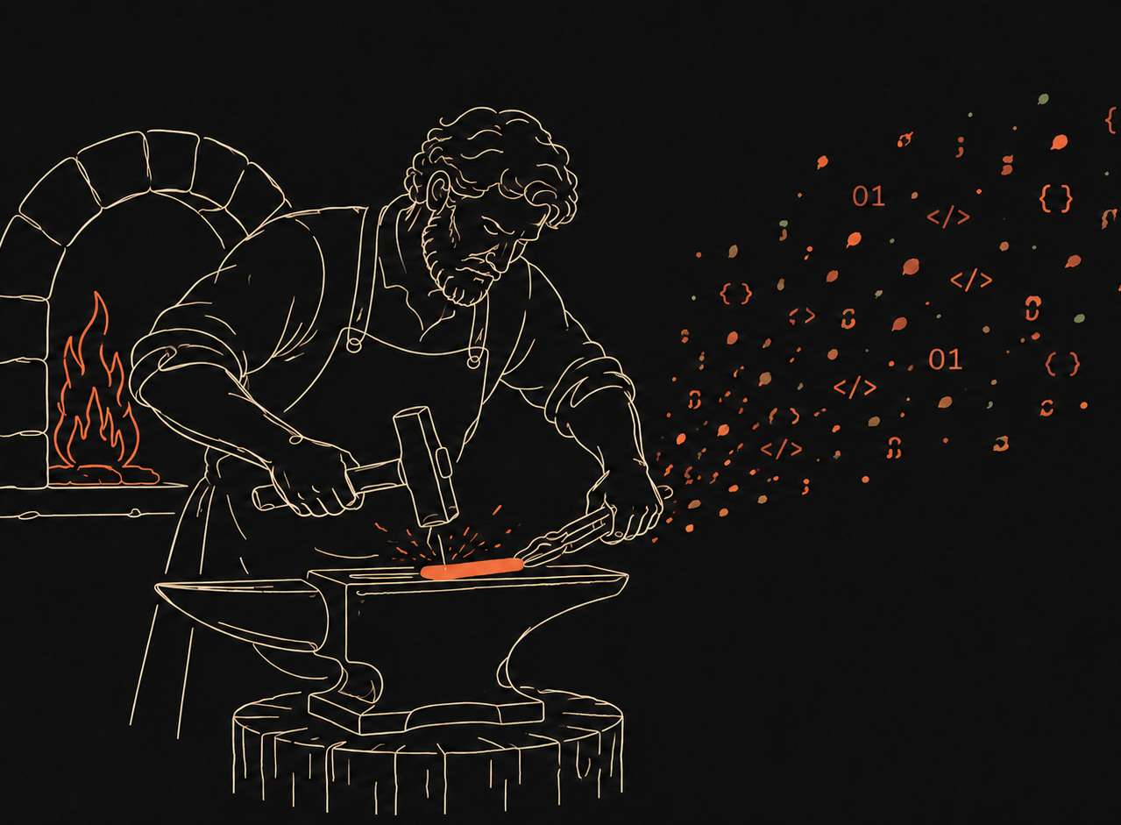







Forja: do assistente ao artesão
O salto: de assistentes que aceleram o humano para agentes autônomos que executam de ponta a ponta. A Forja escalou o que nenhum outro assistente de IA conseguiu.
60%
de redução no lead time
70%
times mais enxutos
2
times formados
24/7
agentes que não param
Não desligamos ninguém
Times menores e mais potentes; a capacidade liberada virou novos times.
O humano no comando
O desenvolvedor entra no fluxo da Forja onde o julgamento importa.
Revisar plano técnico e revisar PR.
Código pronto para IA
Preparar os repositórios para agentes destravou o ganho real.

Slide 15
60%
7x
mais tarefas entregues no mesmo time
85%
taxa de aprovação, do código gerado por IA, sem INTERFERÊNCIA de engenheiro
Redução no
lead time do ciclo

Slide 16



O rigor e a velocidade de quem combate fraude, agora em cada linha de código.

Slide 17


certta.ai
O futuro começa com confiança

